Slide 1
Кінематограф США
цим терміном позначають кіноіндустрію США, найбільшу у світі, і зосереджену, головним чином, в околицях містечка Голлівуд (поблизу Лос-Анджелеса штат Каліфорнія), в якому знаходяться офіси та знімальні павільйони найбільших кінокомпаній США. Індустрія кіно також добре розвинена у місті Нью-Йорк та у штаті Флорида.

Slide 2
Історія голлівудського кіно

Slide 3
Виникнення
До початку 20 століття існувало кілька десятків дрібних кіностудій, переважно в Нью-Йорку. Дорога оренда приміщень, постійні судові позови, велика кількість похмурих і дощових днів заважали кіновиробництву. І висвітлення в павільйонах через слабо розвинених освітлювальних засобів і малої світлочутливості кіноплівки безпосередньо залежало від сонячного світла.
Село Голлівуд, що отримало назву від величезного ранчо, що знаходилося на його місці в кінці 19 століття, розташована в околицях глухого Лос-Анджелеса, володіла винятковими кліматичними та географічними особливостями: більше 300 сонячних днів у році, поблизу гірські масиви (в тому числі знаменитий Великий каньйон), величезні простори прерій і тихоокеанське узбережжя. Місто під боком могло поставляти будівельні матеріали і робочі ресурси, а з часом стати центром з виробництва кіноустаткування і кіноматеріалів (що і відбулося в подальшому).

Slide 4
Становлення
Становлення американського кінематографа, найпопулярнішого на сьогоднішній день, почалося в 1892 році, коли Томас Едісон сконструював кінескоп. Перший публічний сеанс відбувся в Нью-Йорку в мюзик-холі Байела і Костера. Сеанс складався з невеликих гумористичних і танцювальних номерів.
Через 9 років з'явилися «Нікелодеони» — вид дешевих кінотеатрів у США початку 20 століття, вхід до яких коштував 5 центів. З кожним роком кількість театрів збільшувалася, і до 1908 року їх було вже більше трьох тисяч. Звичайно ж, нова розвага користувалася великим успіхом у глядачів. Загострення конкуренції приводило до краху дрібнішіх студій.
Стали з'являтися великі об'єднання — так звані кінотрести. Ті у свою чергу стали об'єднуватися з прокатними фірмами. Наприклад:
В 1912 «Парамаунт» (назва з 1927)
В 1919 «Юнайтед артістс» (Мері Пікфорд, Дуглас Фербенкс, Чарлі Чаплін та Девід Гріффіт)
В 1924 «Метро — Голден — Маєр»
В 1925 «Ворнер бразерс»

Slide 5
Розквіт
Головні досягнення Голлівуду пов'язані з розробкою жанрів:
Комедії М. Ліндера, Ч. Чапліна, Б. Кітона, Г. Ллойда, братів Маркс.
Мелодрами за участю Рудольфо Валентіно
Вестерни Джона Форда
Фільми-нуар з Г. Богартом
Мюзикли з Фредом Астером та Джином Келлі.
Трилери А. Хічкока
і т. ін. аж до фантастичних стрічок, жахів, бойовиків та блокбастерів останнього часу, — всі ці жанри живуть і виникають «на вимогу» масового глядача, задають досить вузькі рамки для самовираженнярежисера.

Slide 6
Післявоєнний період
Для повоєнного періоду характерно створення пеплумов — високобюджетних масштабних кінострічок великого хронометражу по античних сюжетів, з великою кількістю грандіозних сцен масовок і вражаючих уяву декорацій, приміром, «Бен-Гур». Саме з них почалася популярність широкоекранного кіно, яке дозволяло глядачеві «розкрити очі ширше», насолоджуючись панорамою, збудованою у кадрі. Перші десятиліття після війни також вважаються часом розквіту традиційних голлівудських мюзиклів.

Slide 7
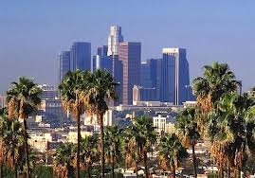
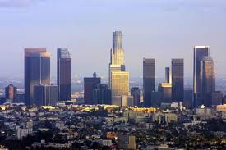
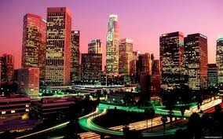
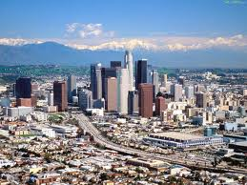
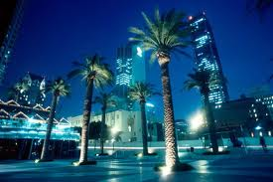
Сучасний період

Slide 8
Сучасний період у голлівудському кіно розпочався в кінці 1960-х років з розвалом студійної системи. Інтерес до традиційних, шаблонним студійним фільмів за участю зірок неухильно падав, і багато хто навіть великі кіностудії були поставлені на межу розорення. Студійні боси дивувалися про те, яке кіно хоче бачити глядач, і почалися експерименти. Серед молодих режисерів, яким був даний шанс продемонструвати свої здібності, виявилися Джордж Лукас, Стівен Спілберг, Мартін Скорсезе,Френсіс Форд Коппола, Брайан Де Пальма. І саме ця група режисерів сформувала сучасний кінематограф в тому вигляді, в якому він увійшов в XXI століття. Їхні фільми в кінці 1960-х і на початку 1970-х мали величезний успіх, саме через них виникло слово «блокбастер». Керівники великих студій стали довіряти молодим режисерам, запрошувати їх для зйомок стало модно, тим більше що вони, вийшовши з кіношкіл і маленьких студій, вміли укладатися в дуже невеликі бюджети. Потужна хвиля нового, незвичайного, відвертого кіно 1970-х захопила глядачів і в голлівудському кіно почалася нова епоха.
Голлівудський кінематограф виступає ідеологічним знаряддям, таким собі символом сучасної Америки і засобом формування іміджу цієї держави на світовій арені.

Slide 9
Зірки голлівудського кіно

Slide 10
Інститут зірок
Інститут зірок у голлівудському кіно почав виникати ще приблизно в 1920-х роках, сформувався протягом 1930-х і досягнув розквіту в 1940-х та 1950-х. Зірки здавалися глядачам небожителями, майбутніх зірок спеціально готували на курсах при кіностудіях. Величезна піар-індустрія при великих кіностудіях спеціально працювала над створенням і підтримкою іміджу зірок. Жовта преса пильно стежила за кожним кроком зірок, розповідаючи про всі події в їх життя і про ексцентричних витівки самих зірок, які таким чином перевіряли межі своєї популярності. Лише в 1970-х роках, з крахом студійної системи та зародженням сучасного голлівудського кінематографа, інтерес до зірок почав набувати інший відтінок: зірки стали ближче, вони вже не здавалися недосяжними. З другого боку, зірки ставали набагато самостійнішими і, врешті-решт, до 1980-м років повністю звільнилися від контролю кіностудій і стали самі формувати свій імідж і навіть самі вибирати репертуар фільмів, в яких вони будуть грати. А до 1990-х років самостійність зірок досягла такого масштабу, що не було перебільшенням сказати, що багато в чому вони самі диктують стиль і напрям розвитку кінематографа, вибираючи ті чи інші фільми, поява у яких відразу приносить фільмів популярність і високі касові збори. Таким чином ситуація кардинально змінилася в порівнянні з 1940-ми роками: кіностудії лише пропонують матеріал для зірок, а зірки, гонорари яких досягли позахмарних вершин, вибираючи той чи інший фільм для зйомки, як раз і задають цим напрям розвитку цілих жанрів.

Slide 11
Знамениті режисери

Slide 12
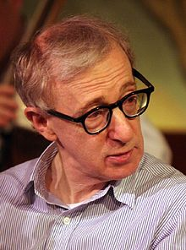
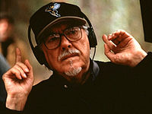
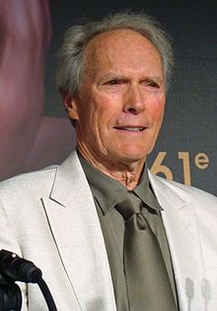
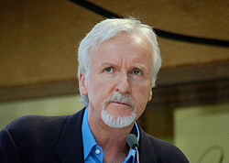
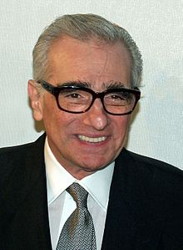
Вуді Аллен
Альтман Роберт
Клінт Іствуд
Джеймс Камерон
Мартін Скорсезе

Slide 13
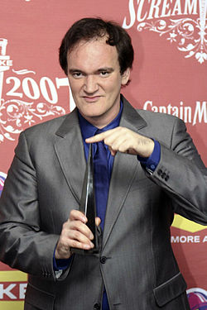
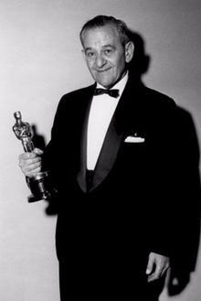
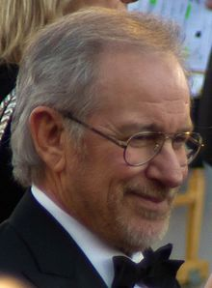
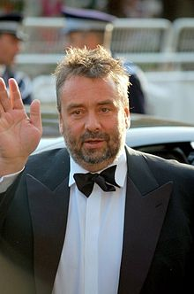
Вільям Вайлер
Стівен Спілберг
Квентін Тарантіно
Люк Бессон

Slide 14
Відомі актори

Slide 15
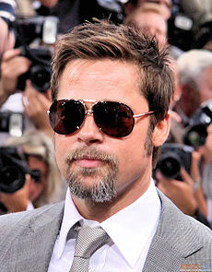
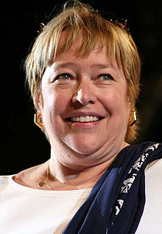
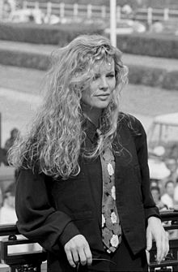
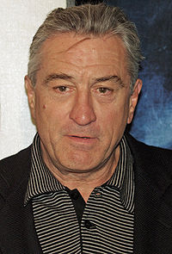
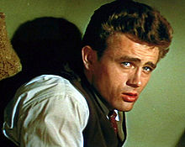
Бред Пітт
Кеті Бейтс
Кім Бесінгер
Роберт Де Ніро
Джеймс Дін

Slide 16
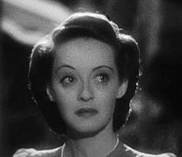
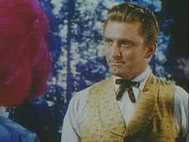
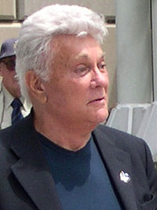
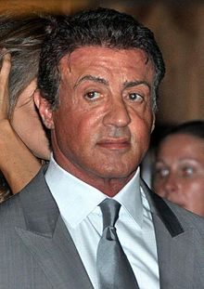
Кірк Дуглас
Бетт Девіс
Сільвестр Сталлоне
Тоні Кертіс

Slide 17
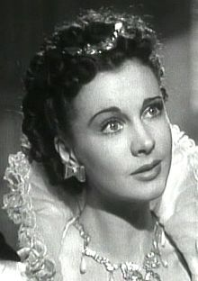
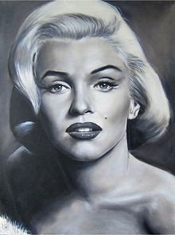
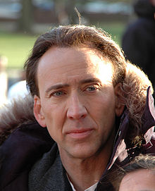
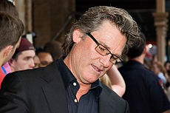
Мерилін Монро
Вів'єн Лі
Курт Рассел
Ніколас Кейдж

Slide 18
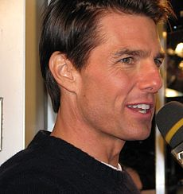
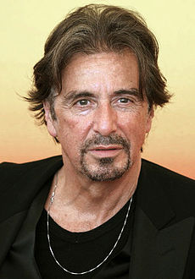
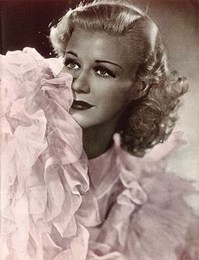
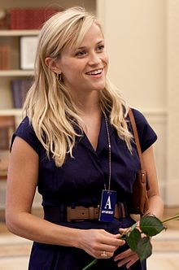
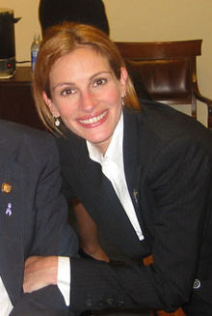
Том Круз
Аль Пачіно
Джинджер Роджерс
Різ Візерспун
Джулія Робертс

Slide 19
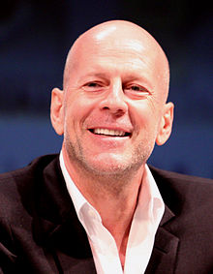
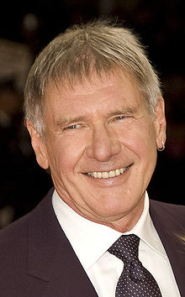
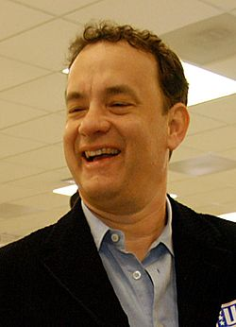
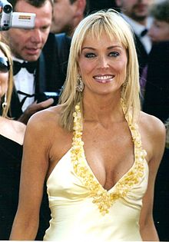
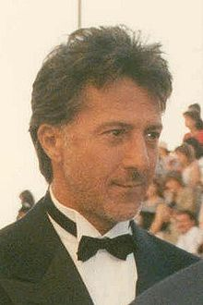
Брюс Вілліс
Гаррісон Форд
Том Генкс
Шерон Стоун
Дастін Гоффман

Slide 20
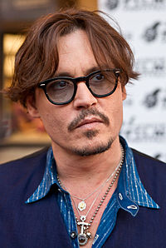
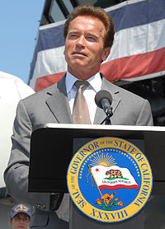
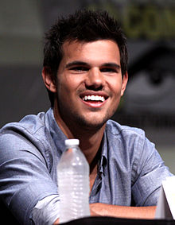
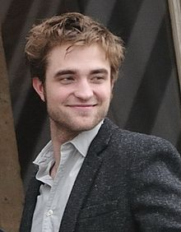
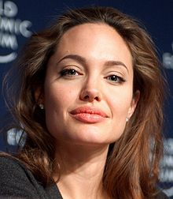
Джонні Депп
Арнольд Шварценеггер
Тейлор Лотнер
Роберт Паттінсон
Анджеліна Джолі

